Slide 1
Авторский мультимедийный проект «Космос»
Руководитель теоретической части:
К.Г. Позднякова
руководитель：Лапутенко Юлия Валерьевна
дипломник：Ши Вэньчжэн

Slide 2
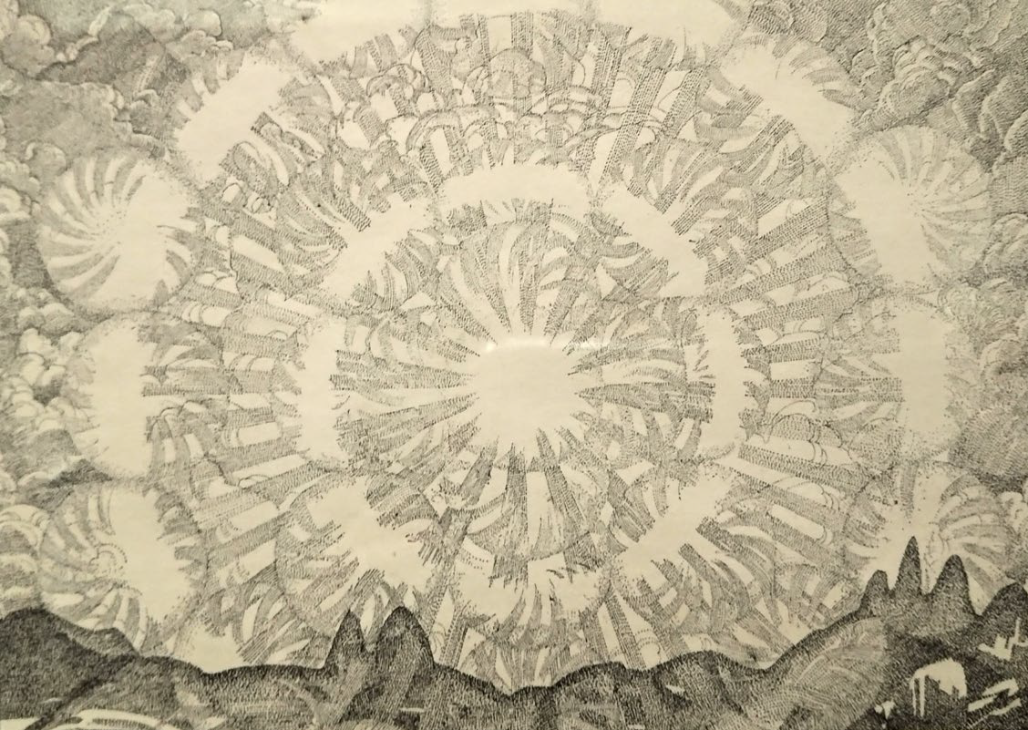
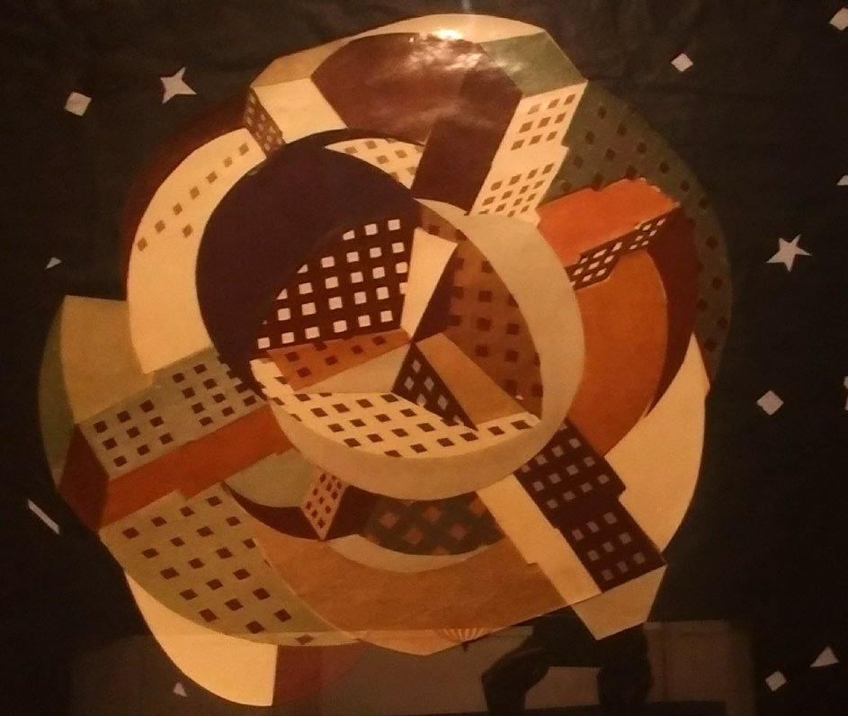
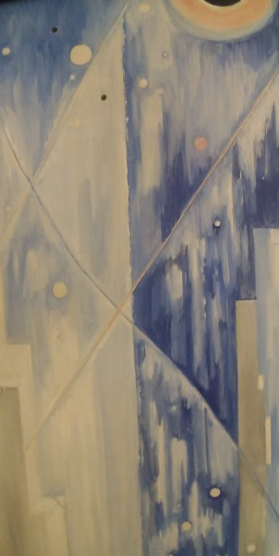
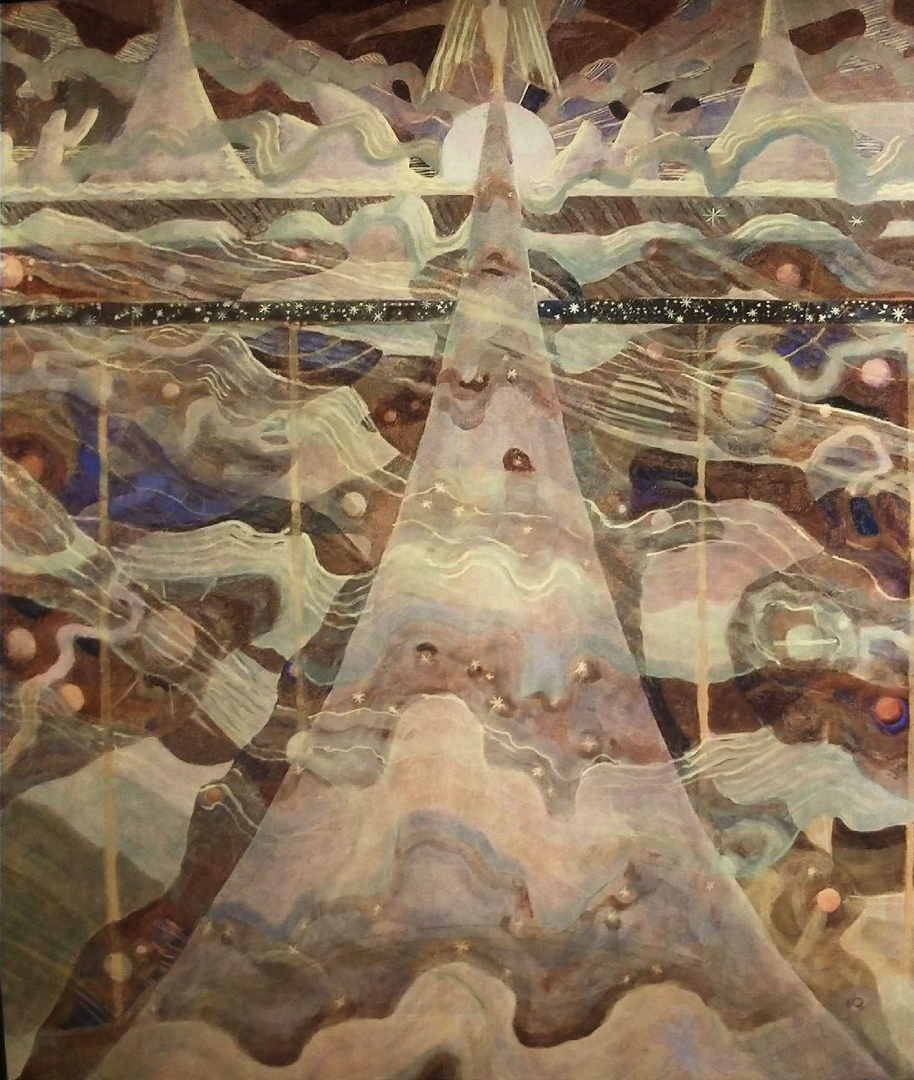
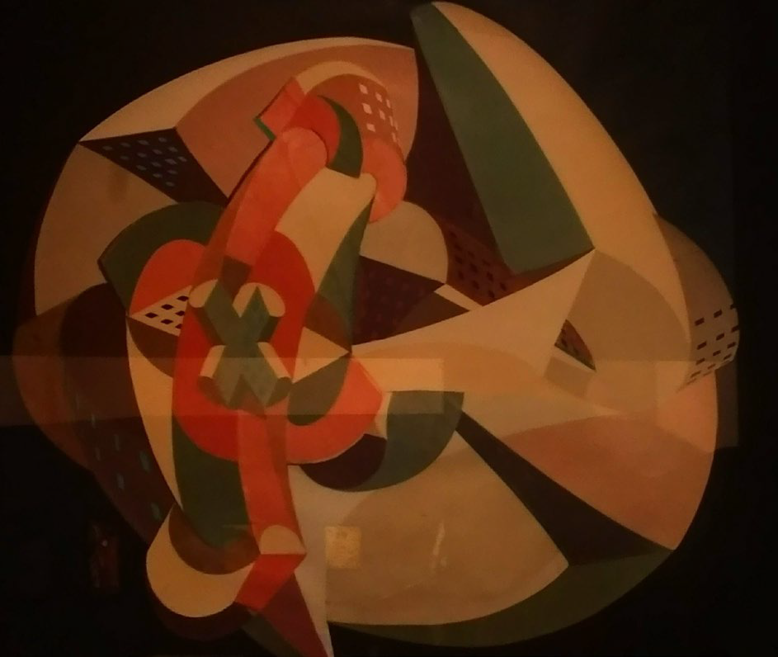
Концепция проекта
Я черпал вдохновение из космологии и футуализма и живописи русского космизма.
Во вселенной всегда идет битва между покоем и хаосом, стабильностью и революцией.
Одни планеты умирают, другие рождаются. Вселенная изменчива.
И иногда высокие технологии ведут к гибели цивилизации.
В своей работе я хотел рассказать о гибели и возрождении планеты.

Slide 3
Цели
Создать три анимационных короткометражных фильма с полными историями.
Задачи
1. Разработать сюжет анимационных фильмов.
2. Разработать графическое решение для анимации.
3. Создать три анимационных фильма
используя современное программное обеспечение.
4. Разработать рекламно-графическое сопровождение для презентации проекта.

Slide 4
Актуальность
Проект создан по собственной инициативе.
Состав проекта
Три короткометражных анимационных фильма.
Рекламно-графическое сопровождение проекта:
Плакаты, логотип проекта.
Целевая аудитория
В основном молодежь, интересующаяся анимацией.

Slide 5
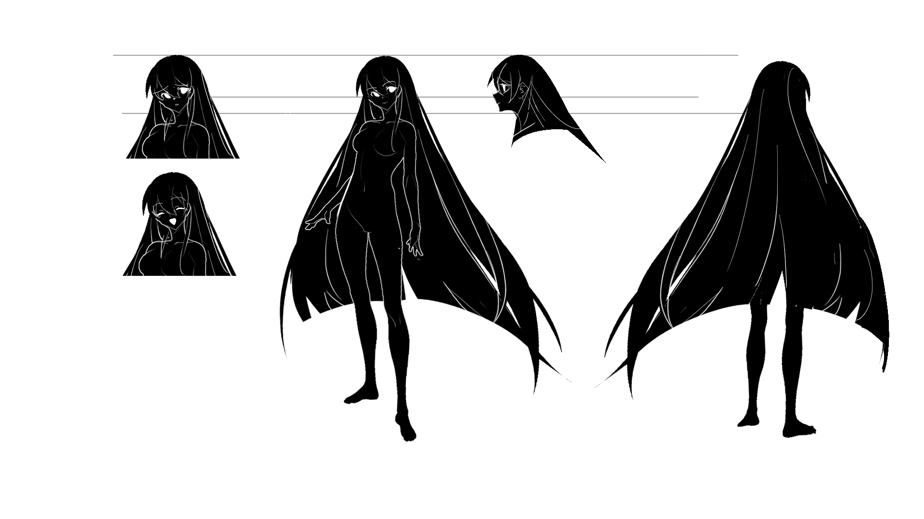
Герои фильма: девочка
Богиня, душа планеты, хотела остановить войну. После того, как планета вступила в период разрушения, она отправилась в космическое путешествие.

Slide 6
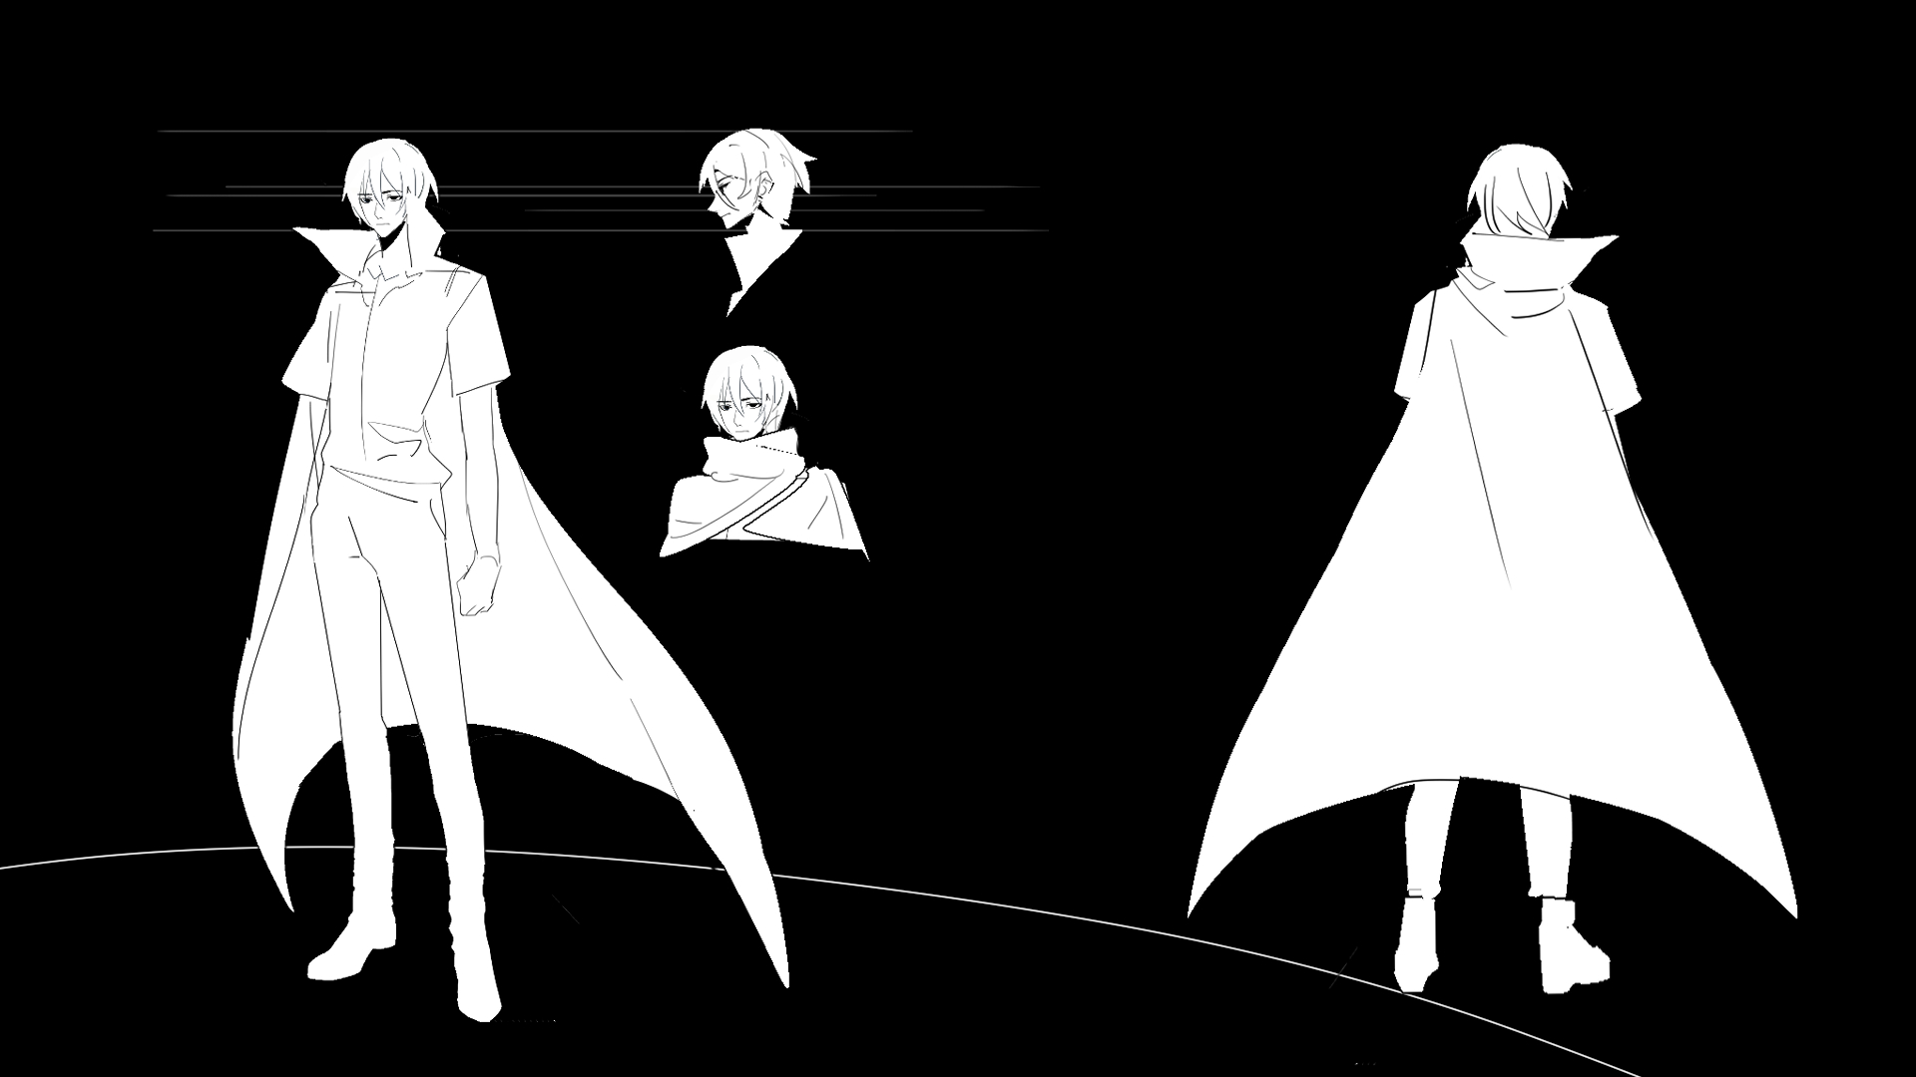
Герои фильма: мальчик
Единственный человек на белой планете, он долгое время провел в одиночестве.
Целевая аудитория

Slide 7
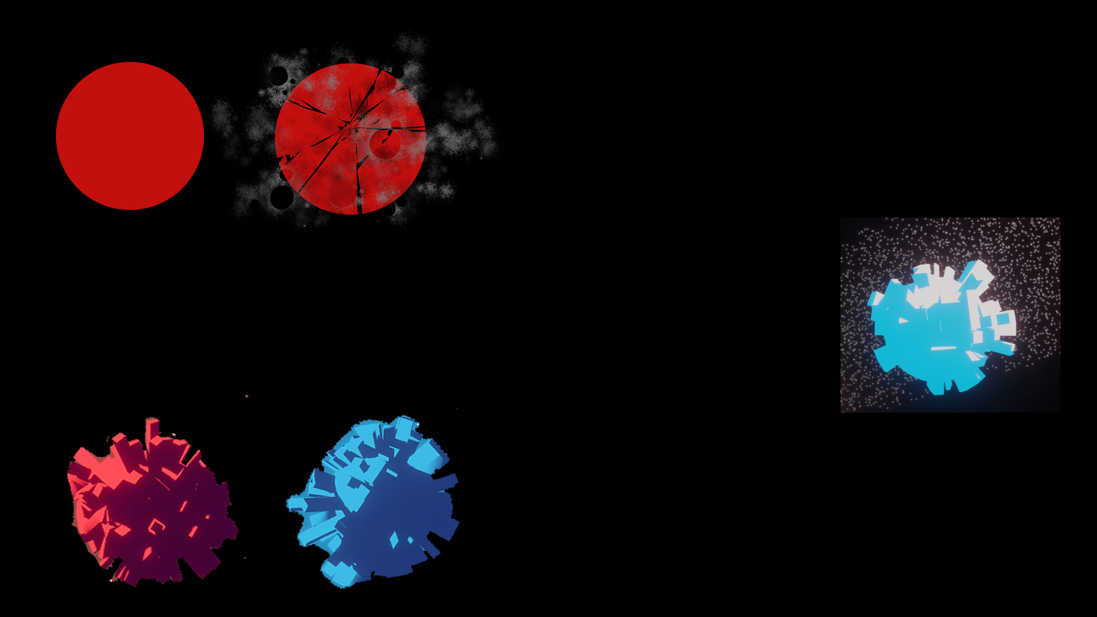
планеты
Красная планета девочки была разрушена войной.
Планета, полная жизни, дала силу, чтобы спасти девушку.
Планета, которая восстанавливает
жизненные силы.
Целевая аудитория

Slide 8
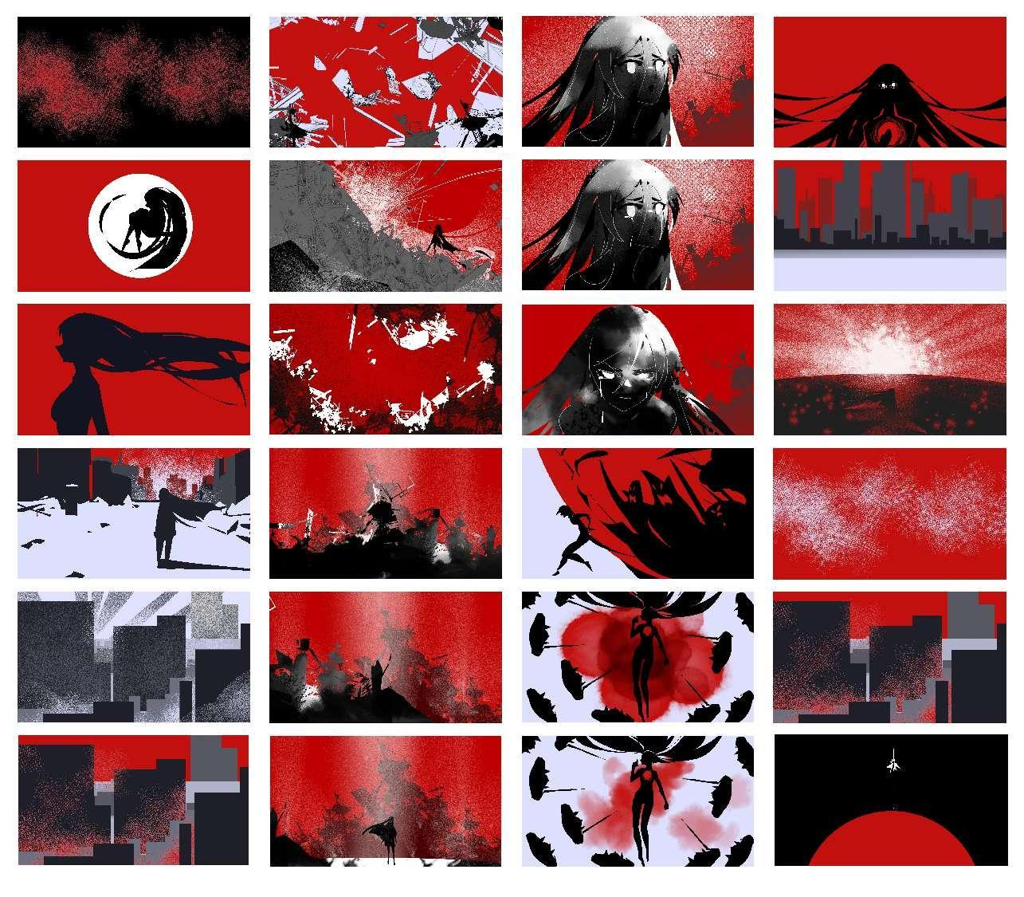
Часть 1
Гибель Красной планеты
Идет война за территорию планеты.Жестокость людей разрушает планету.
Девушка, это образ богини,
души планеты. Ей плохо, она пытается, но не может остановить разрушение.
Красная планета погибает.
Девушка улетает в Космос.

Slide 9
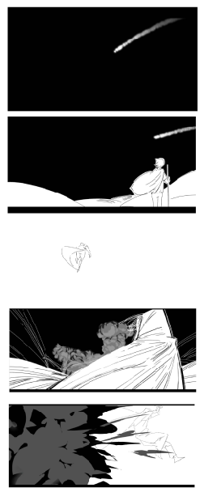
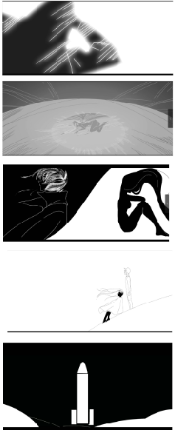
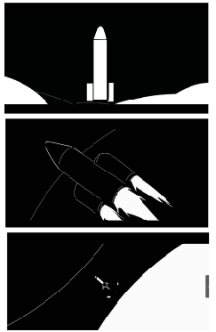
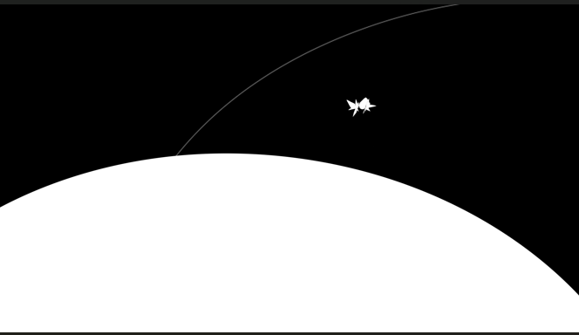
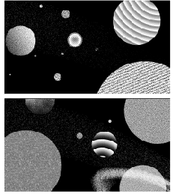
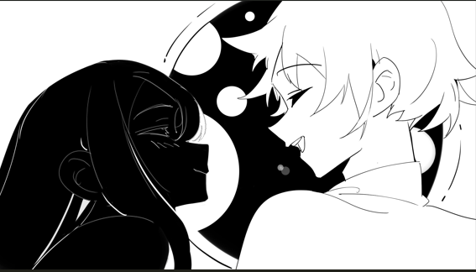
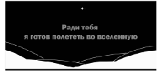
Часть 2
Встреча
Единственный мальчик живет на Белой планете. Он один. Неожиданно на планету прилетает ракета. Он знакомится с девушкой, которая прилетела с разрушенной войной планеты. Вместе они улетают в Космос.

Slide 10
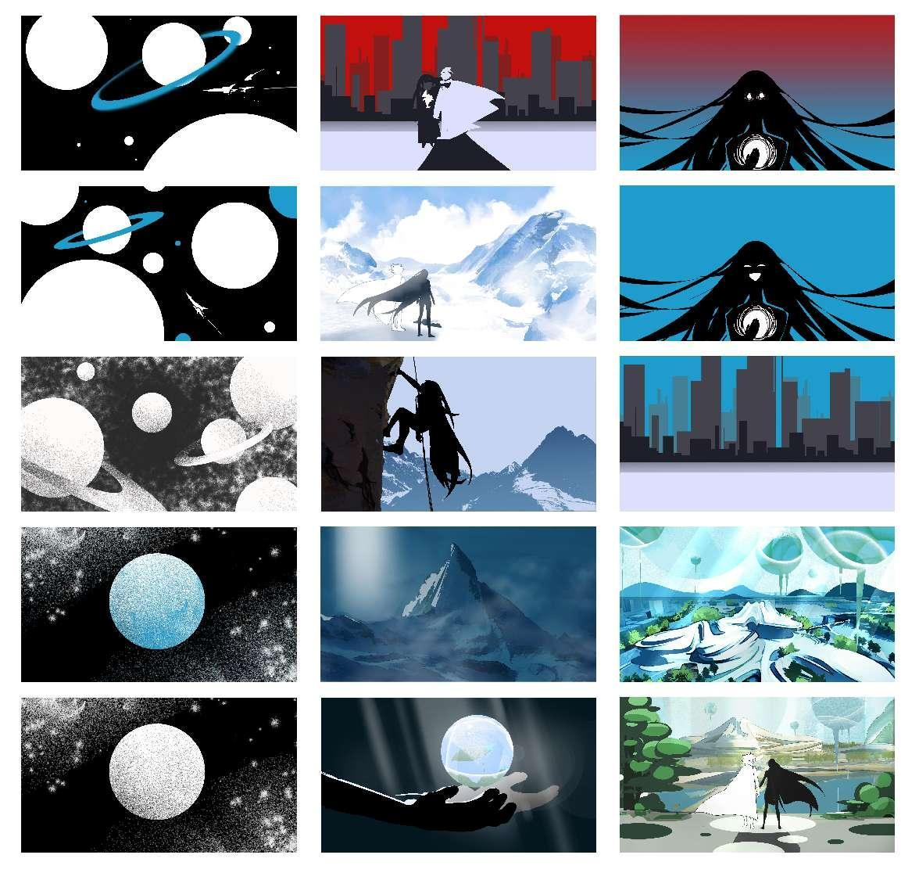
Часть 3
Возрождение.
Они вдвоем путешествуют по Вселенной. Они видят много планет и звезд.
Наконец, они обнаружили голубую планету, на которой получили силы, способные восстановить девочку.
Красная планета постепенно восстановилась, и они вдвоем создали совершенно новую цивилизацию.

Slide 11
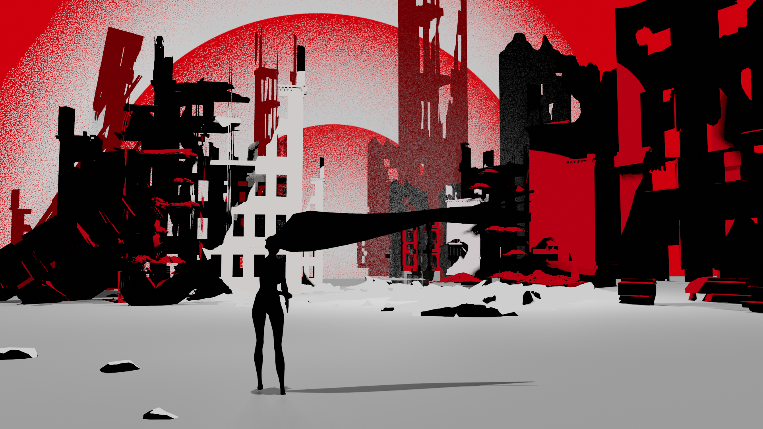
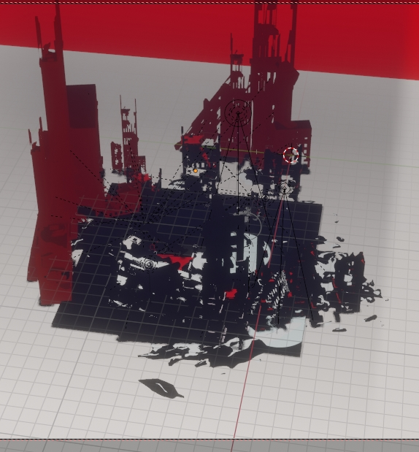
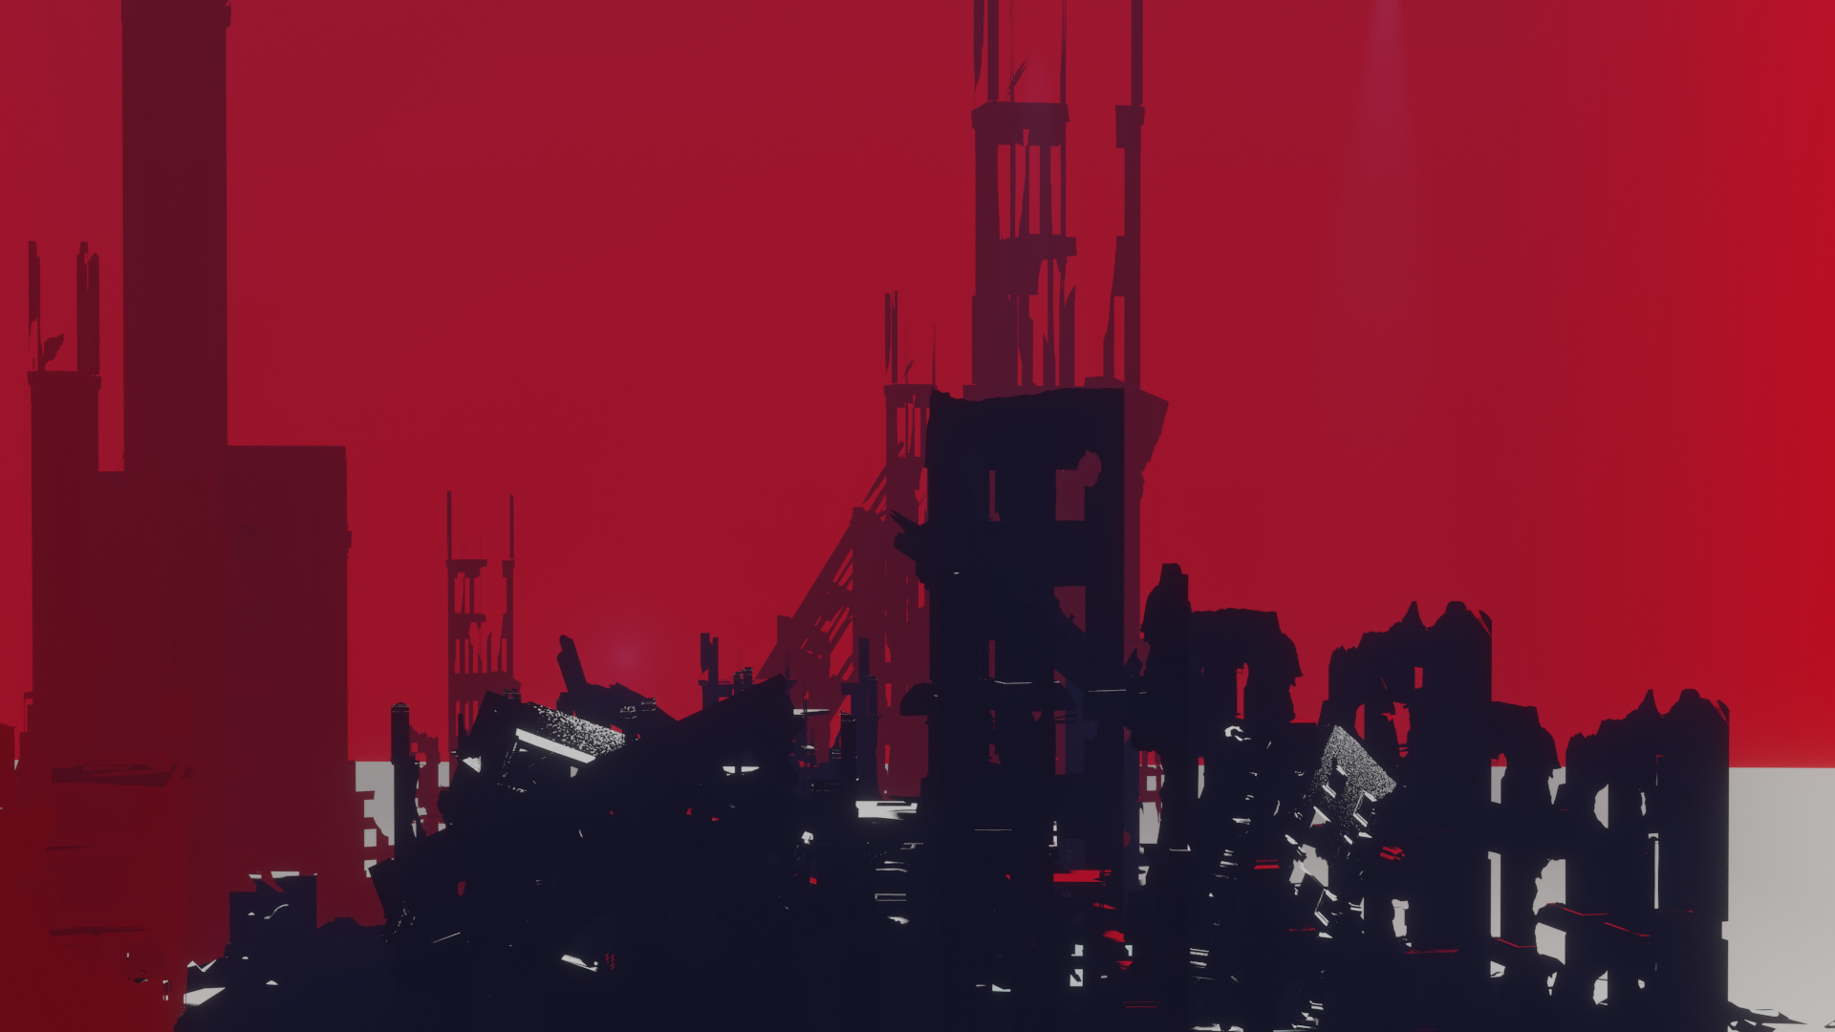
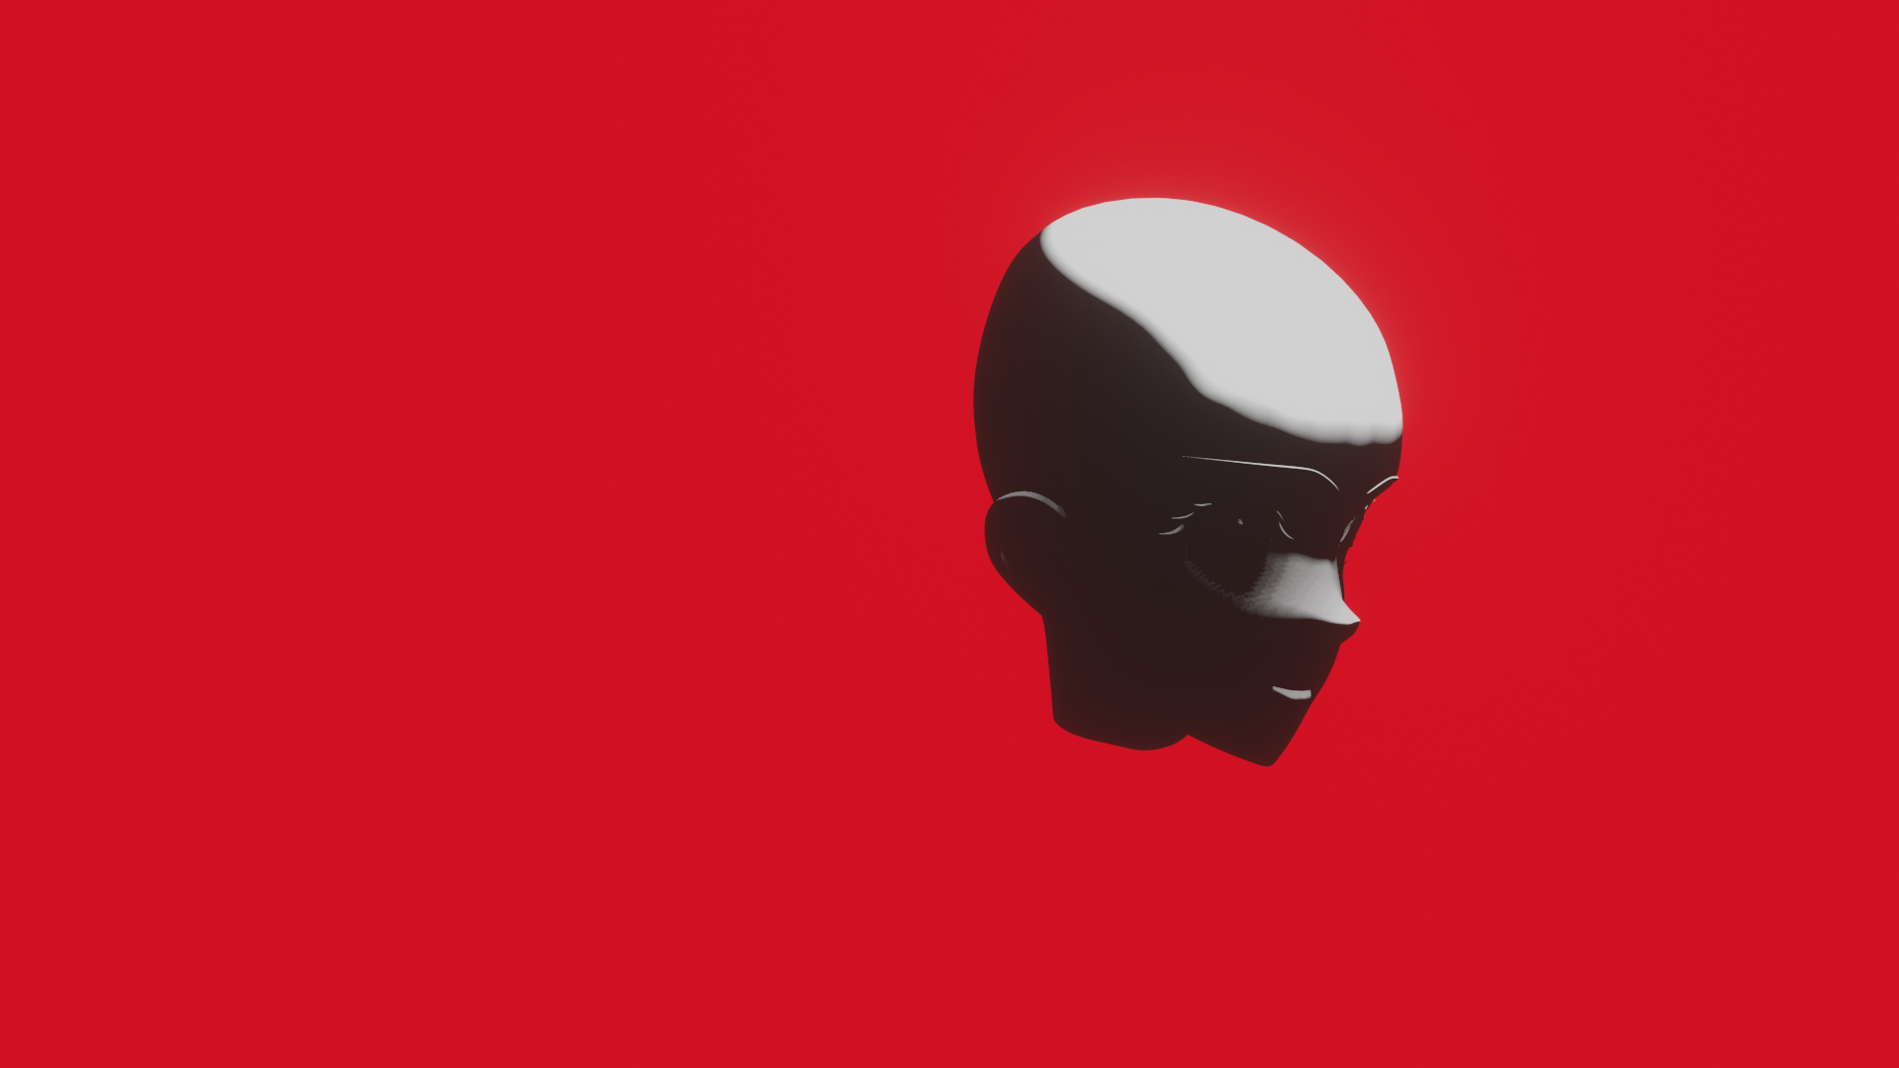
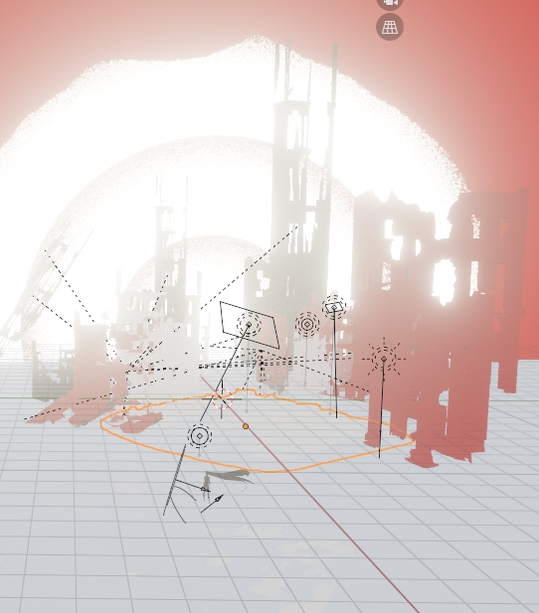
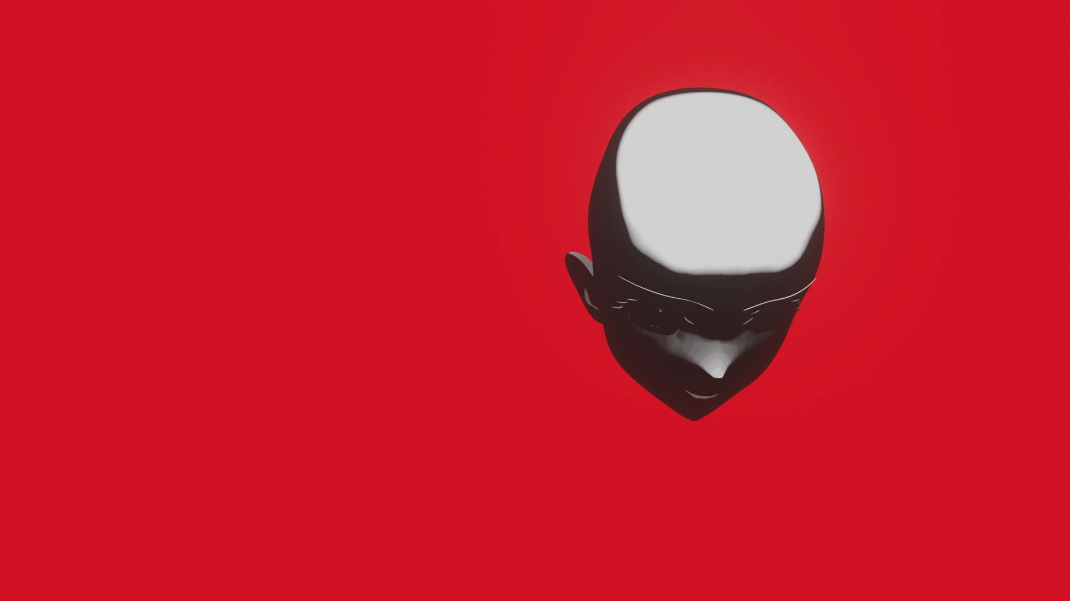
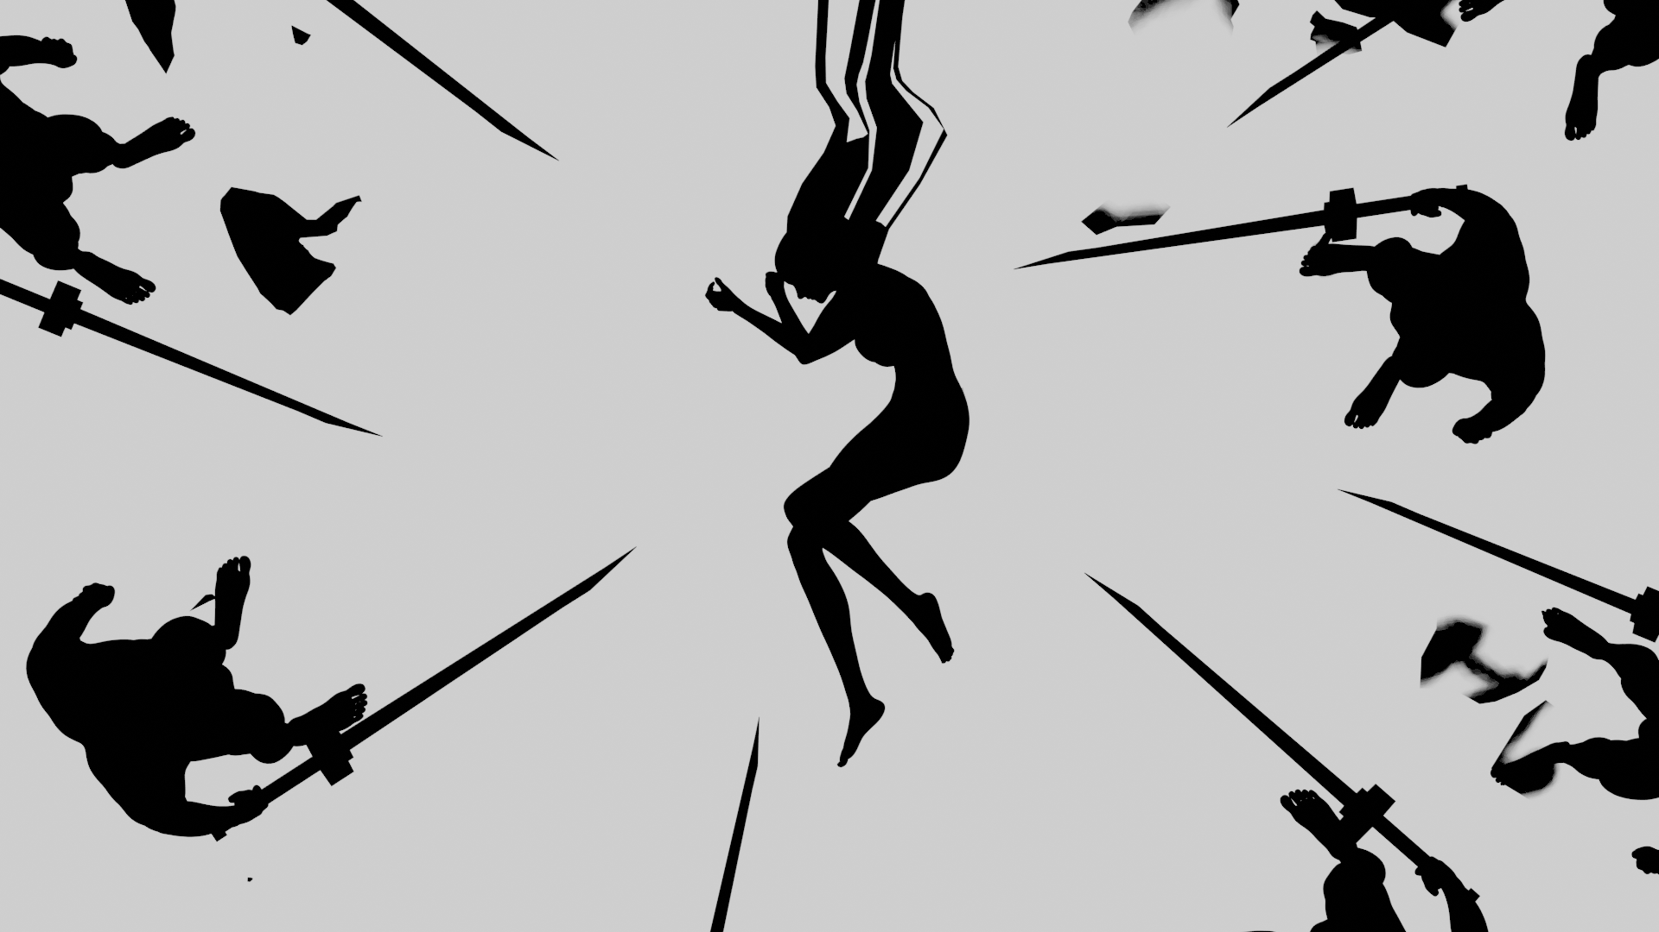
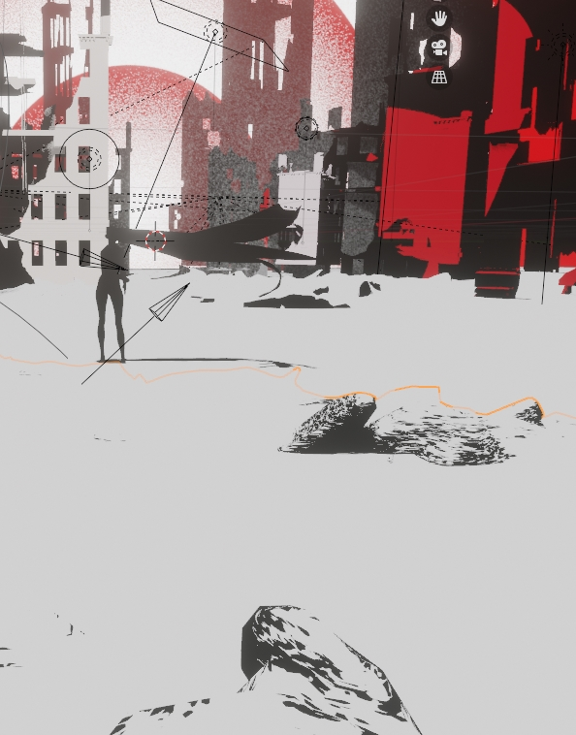
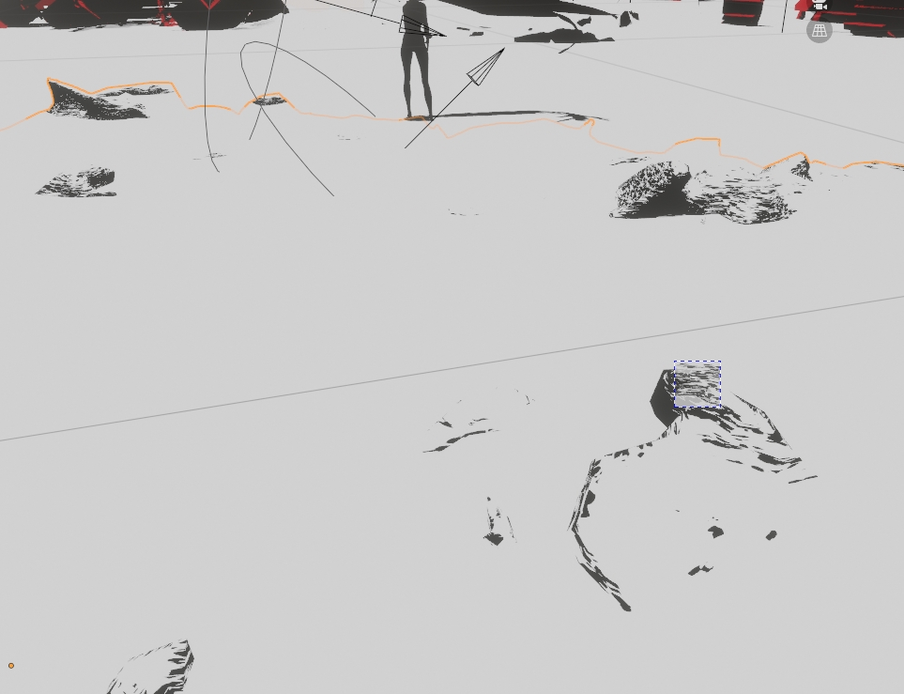
Графика проекта
in blender

Slide 12
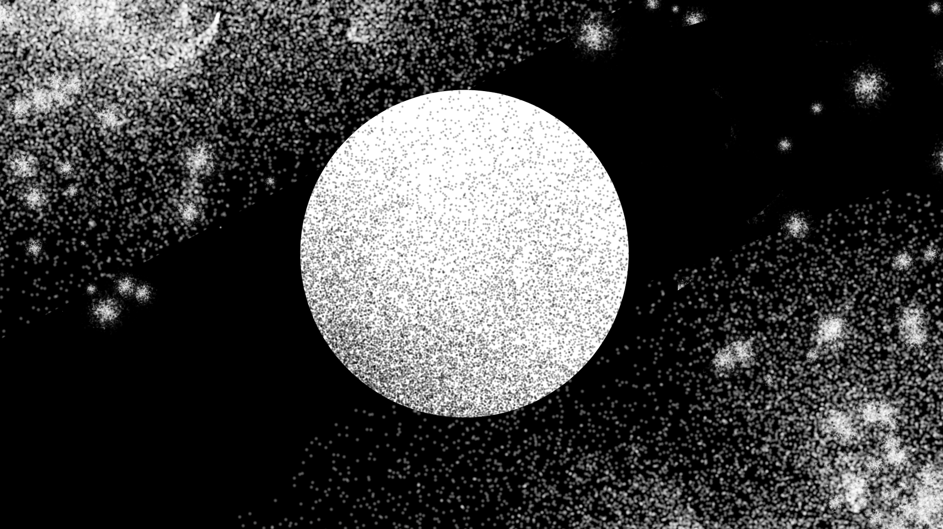
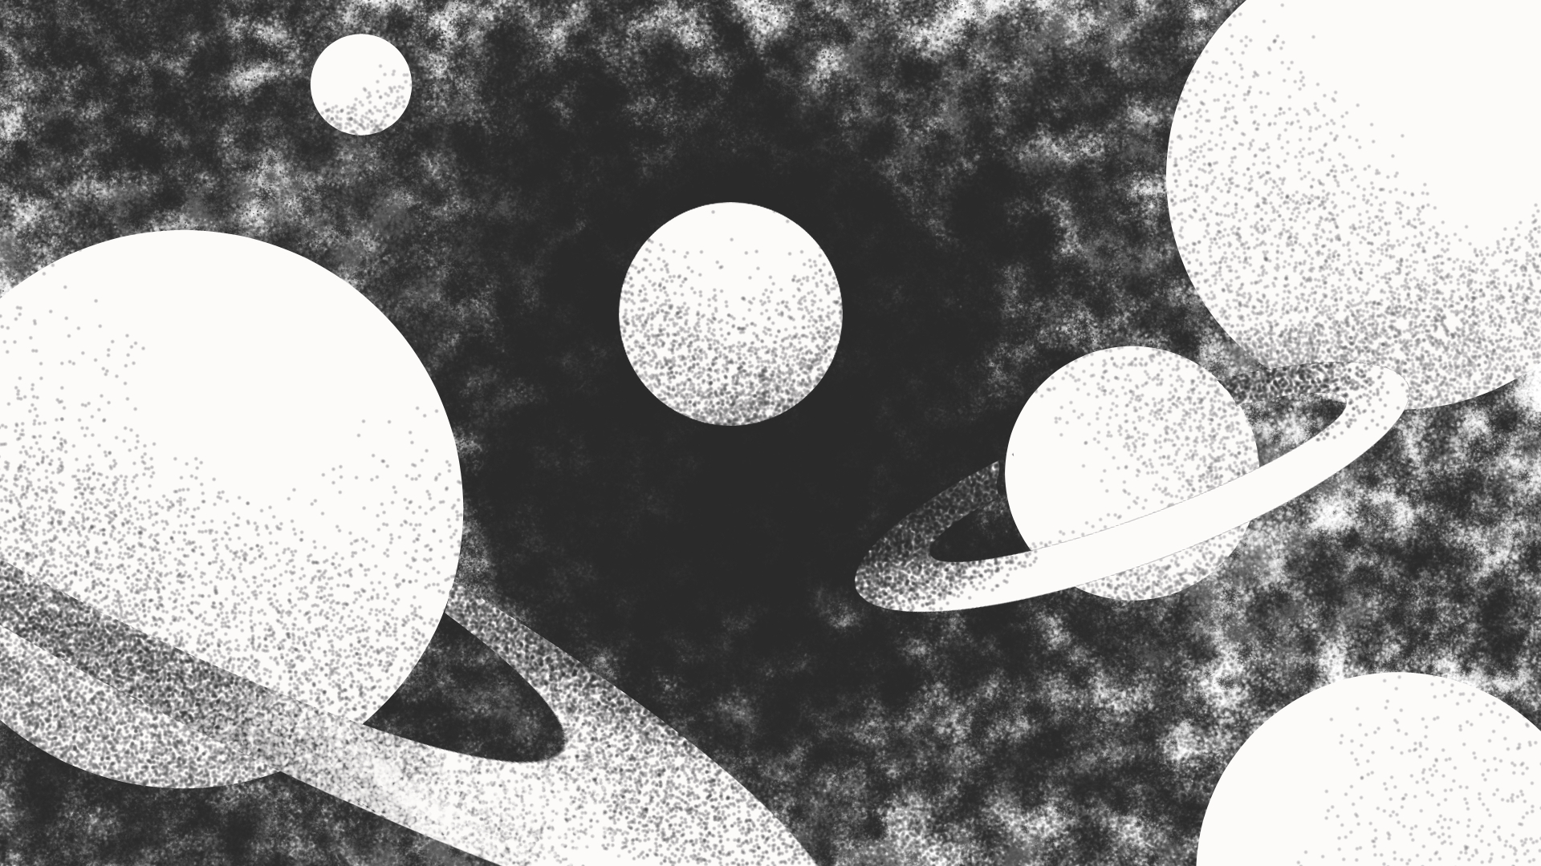
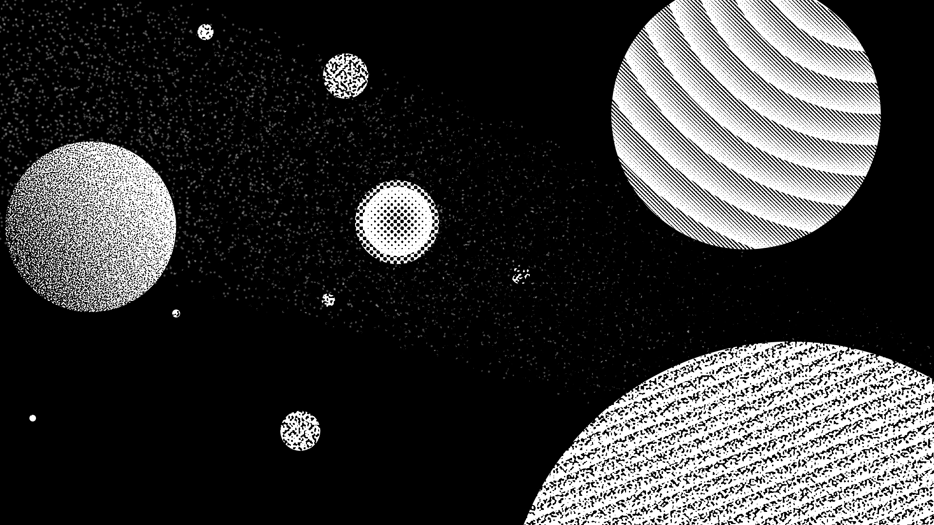
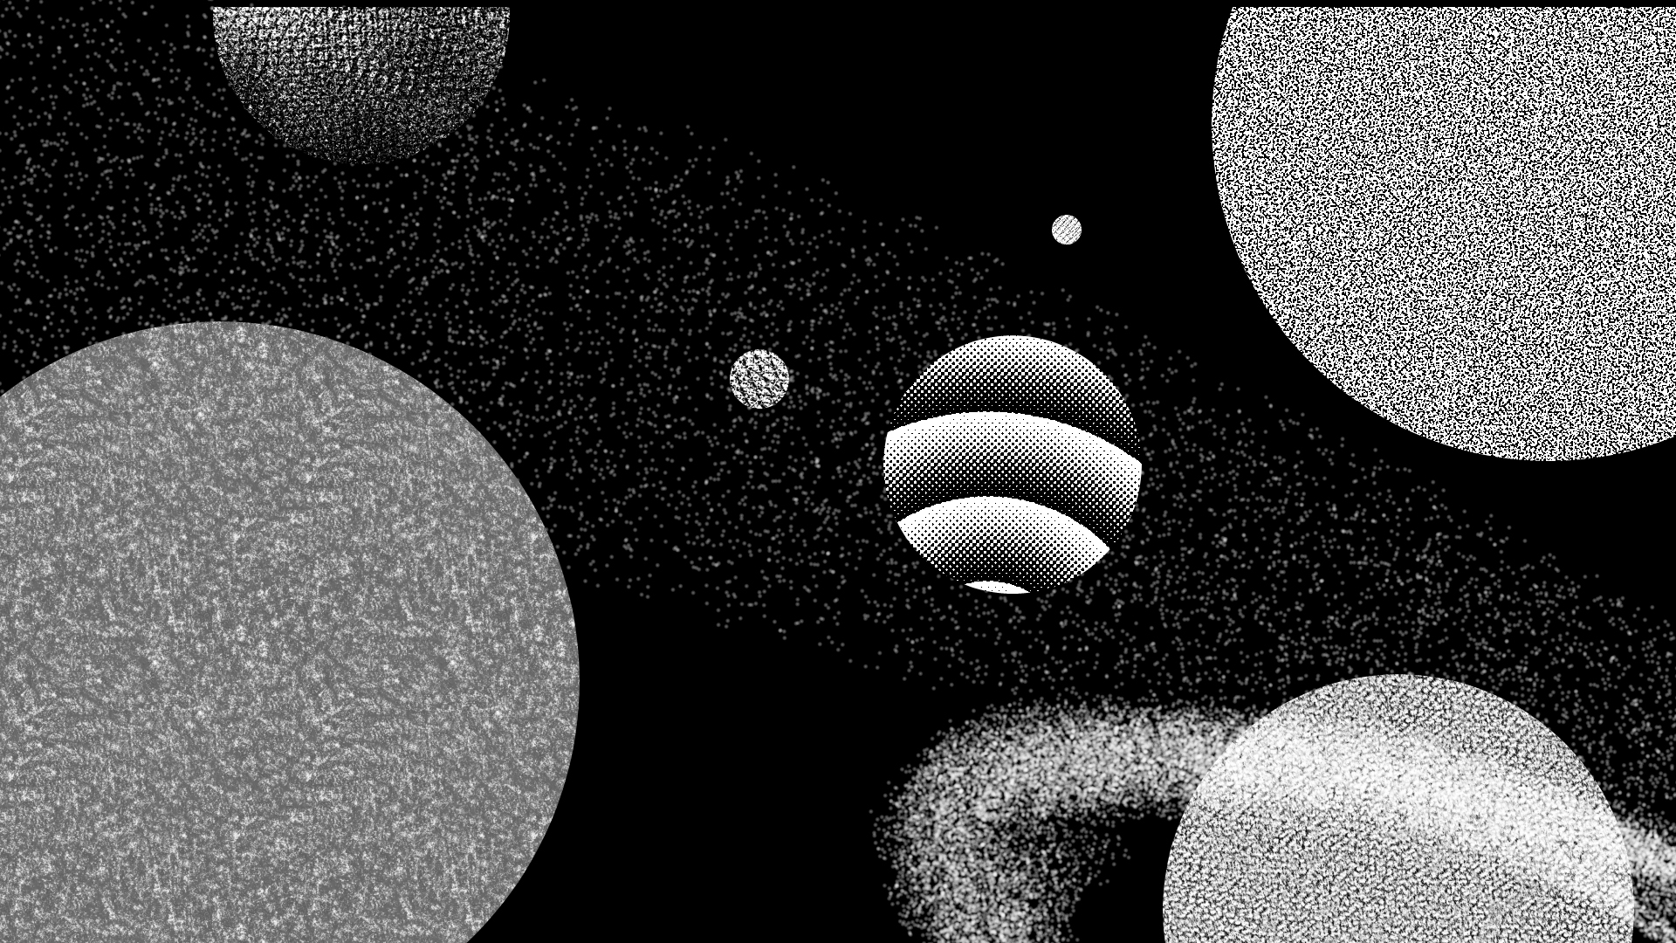
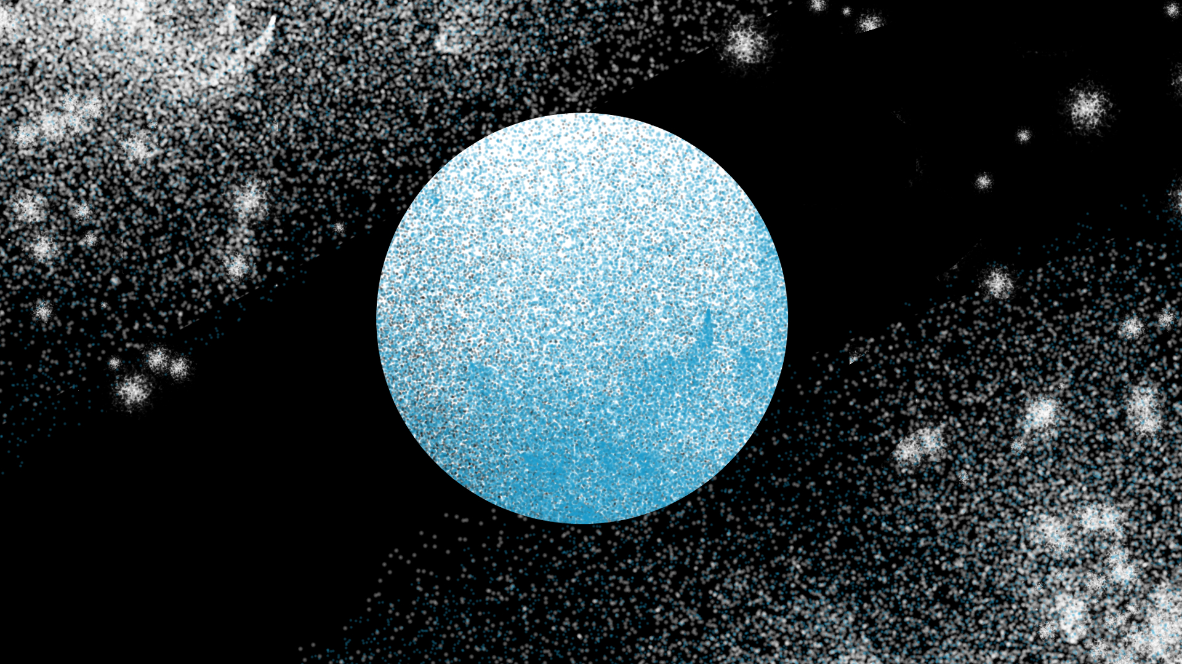
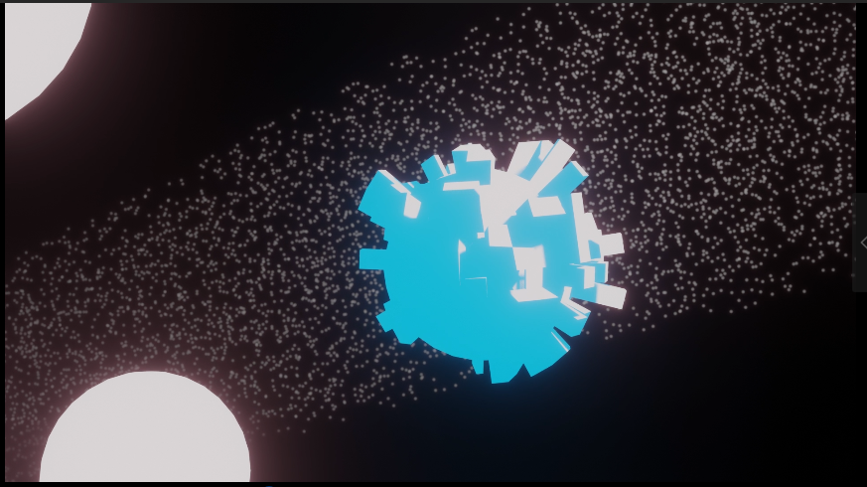
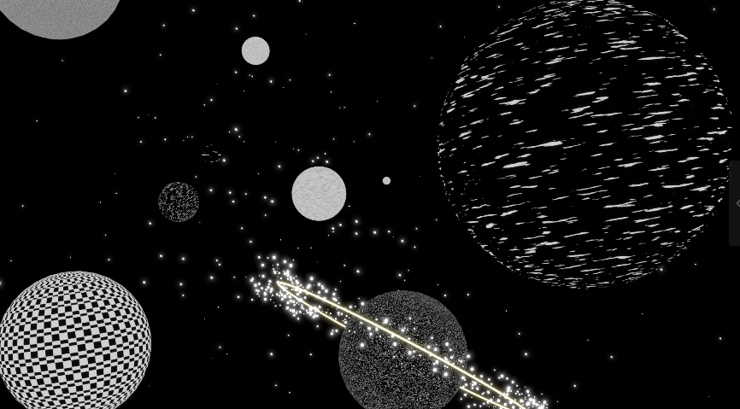
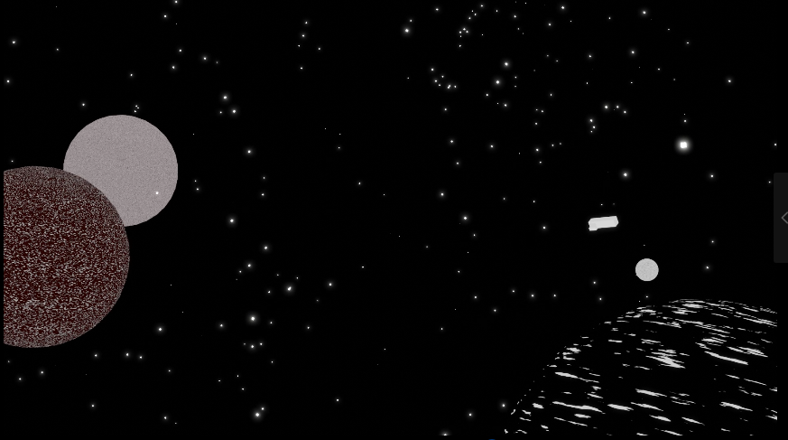
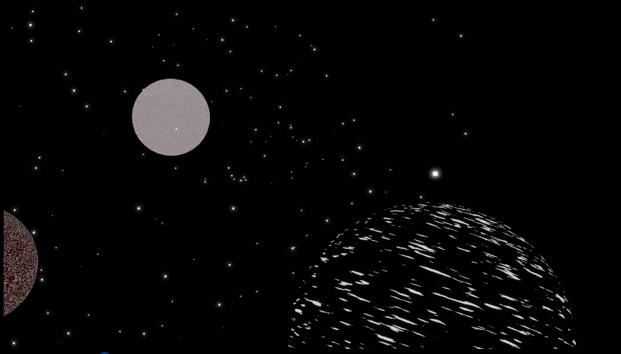
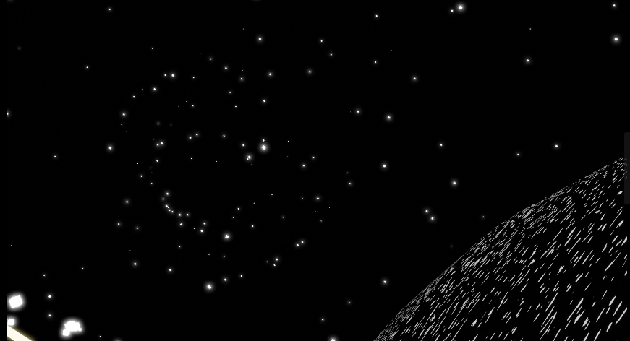
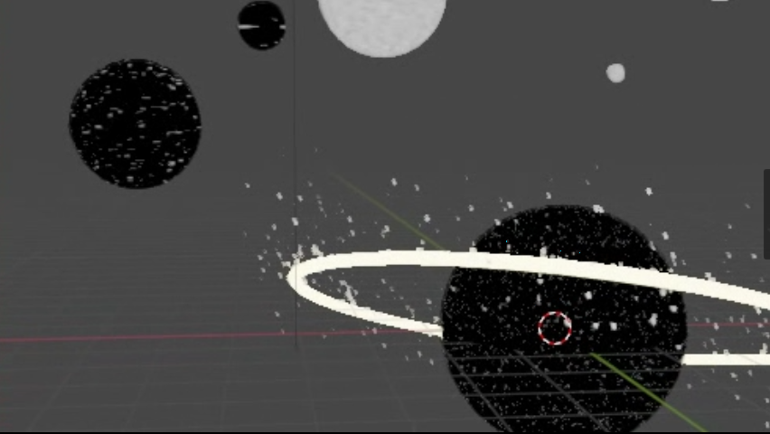
Графика проекта
in blender

Slide 13
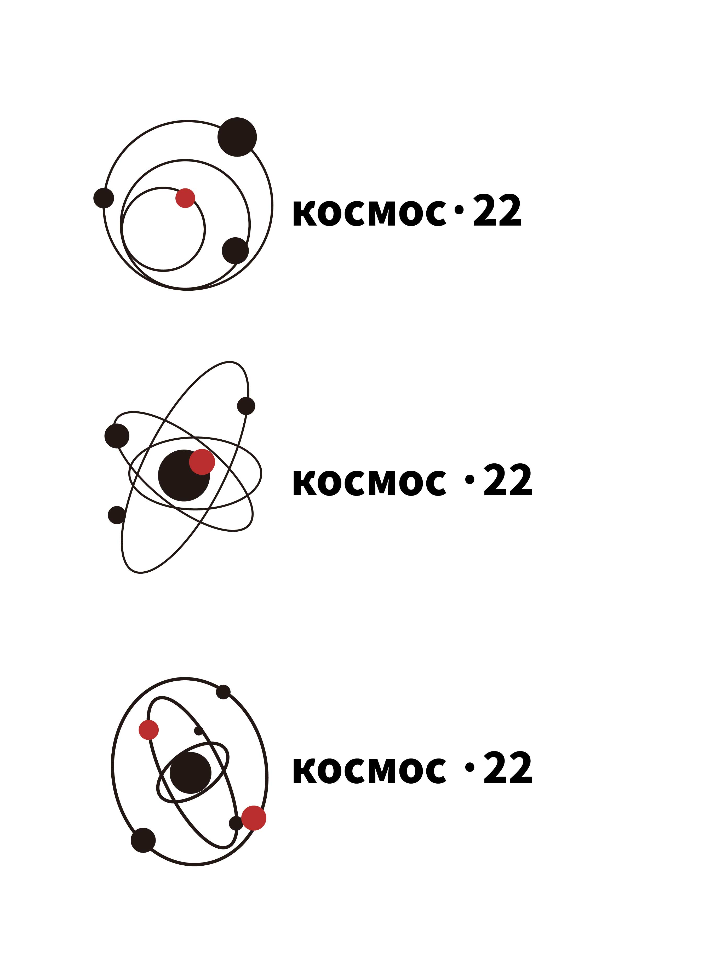
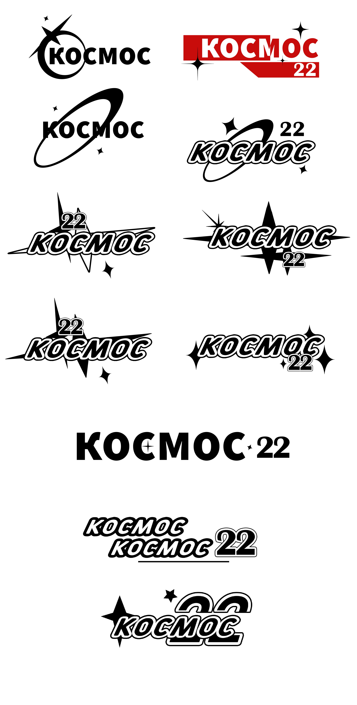
Логотип проекта

Slide 14
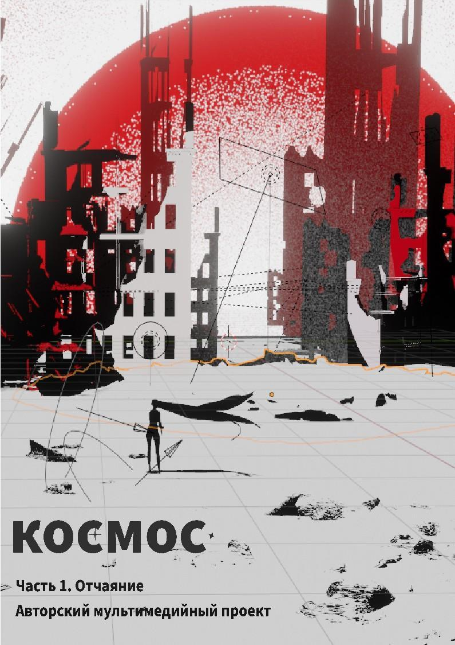
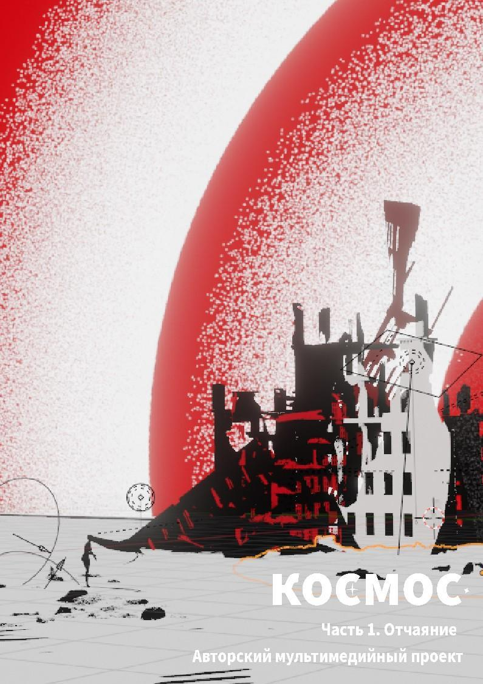
Плакаты

Slide 15
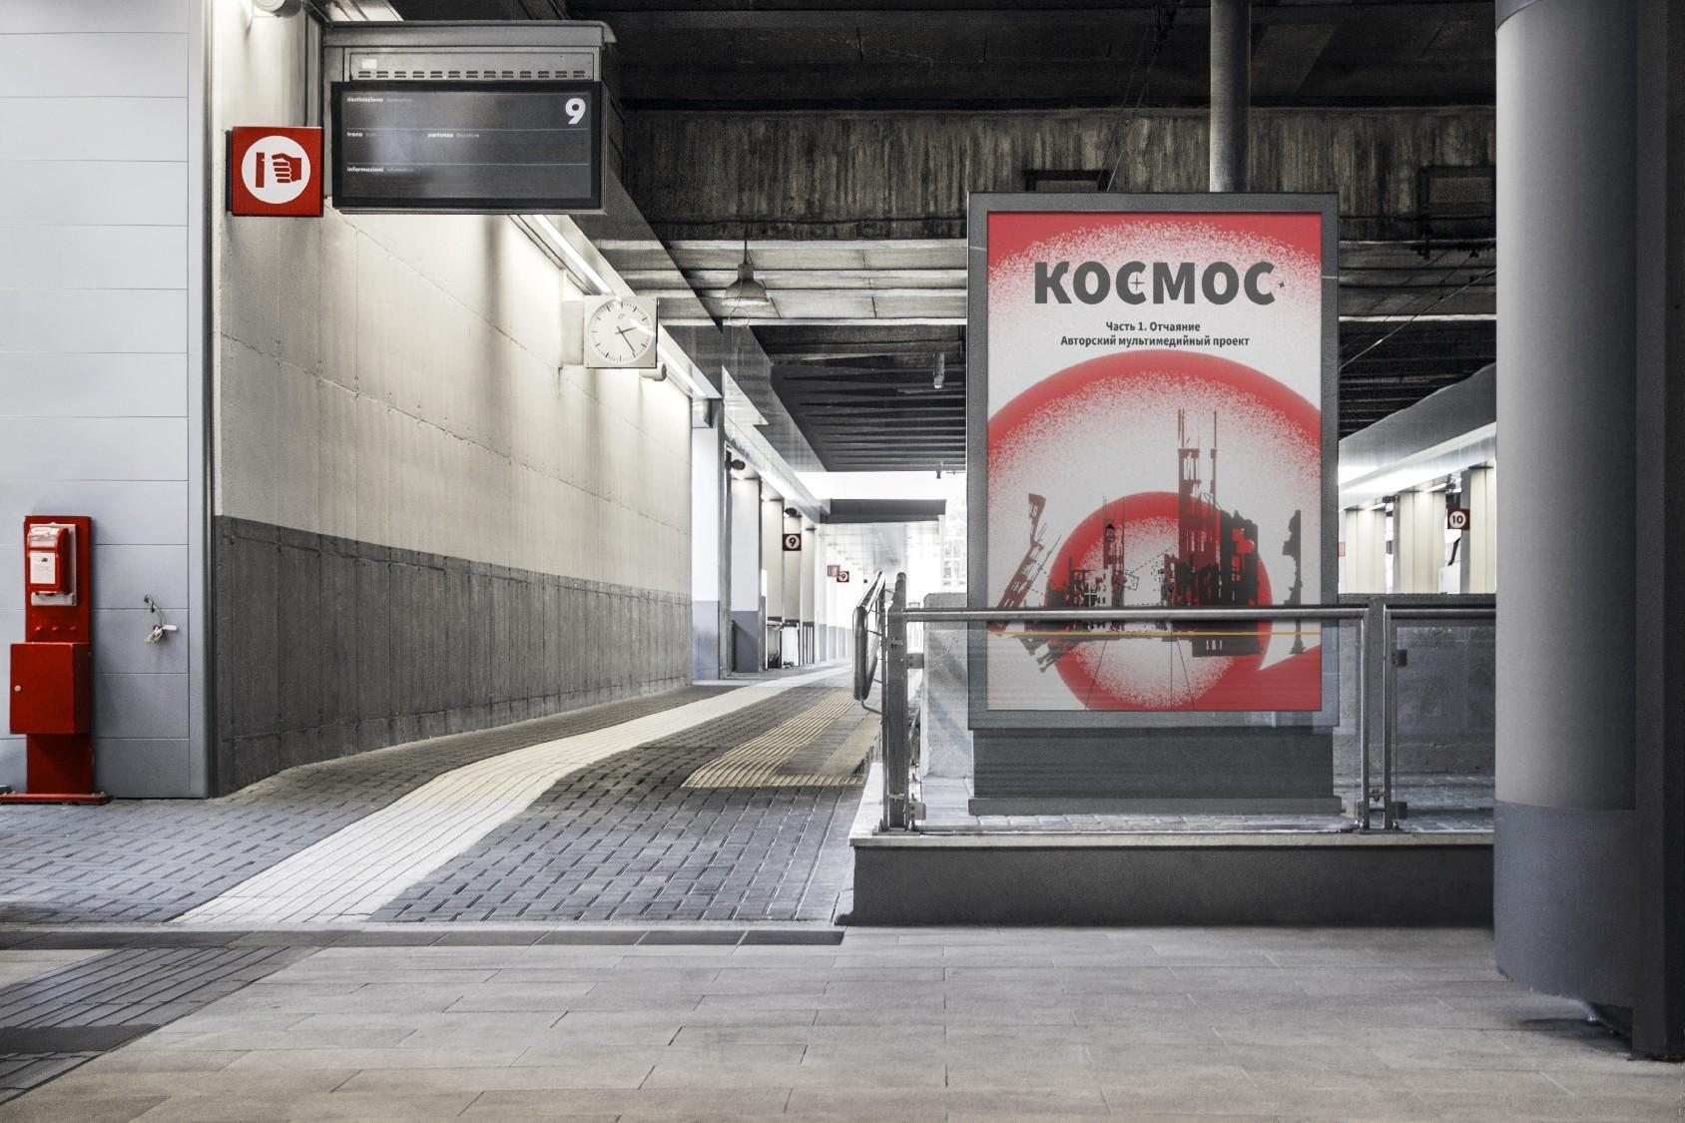
Плакат в среде

Slide 16
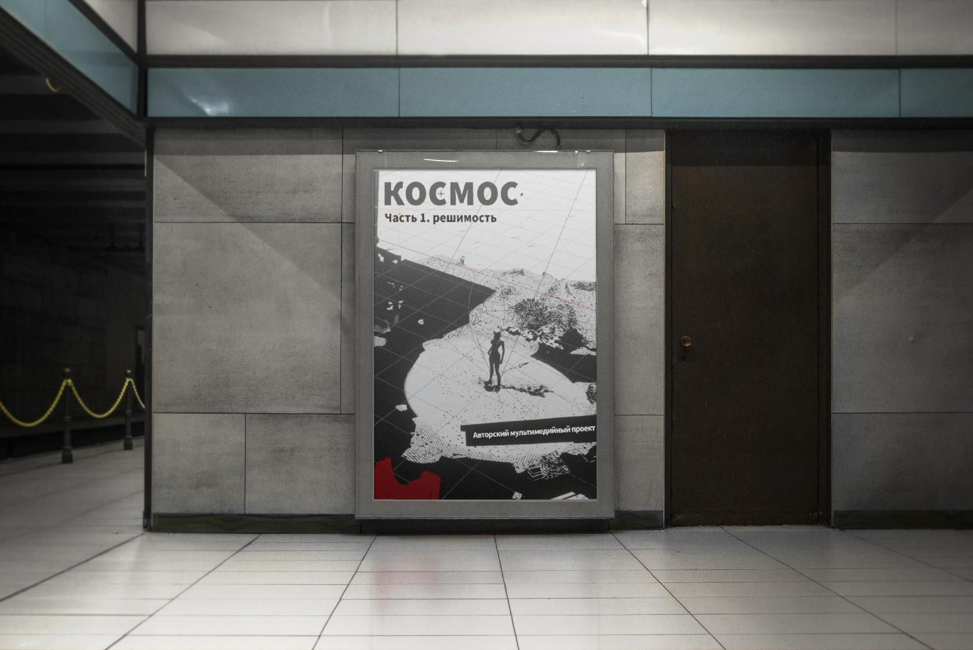
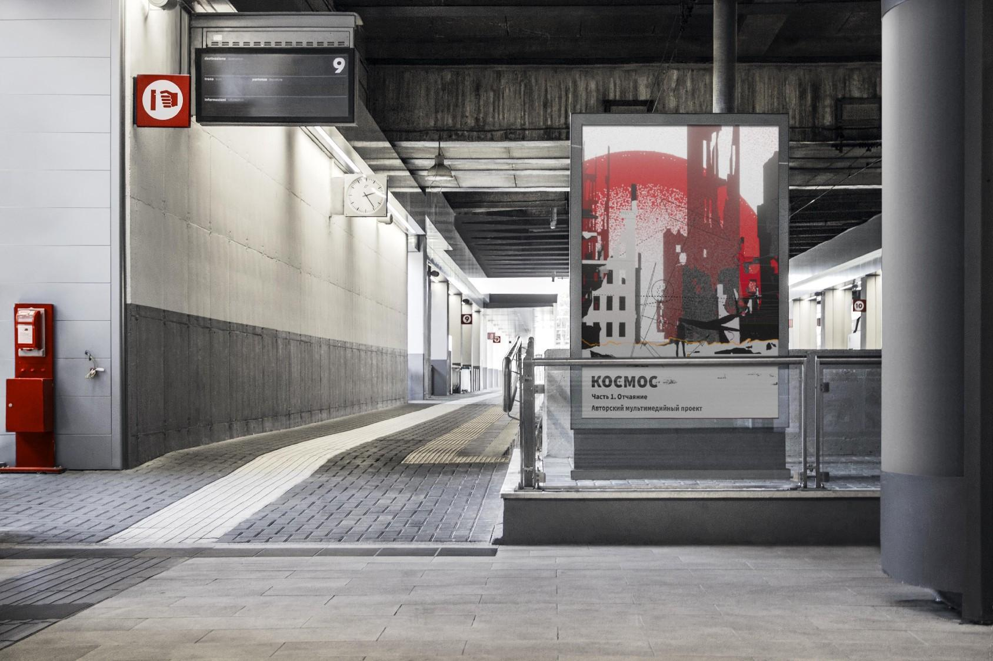
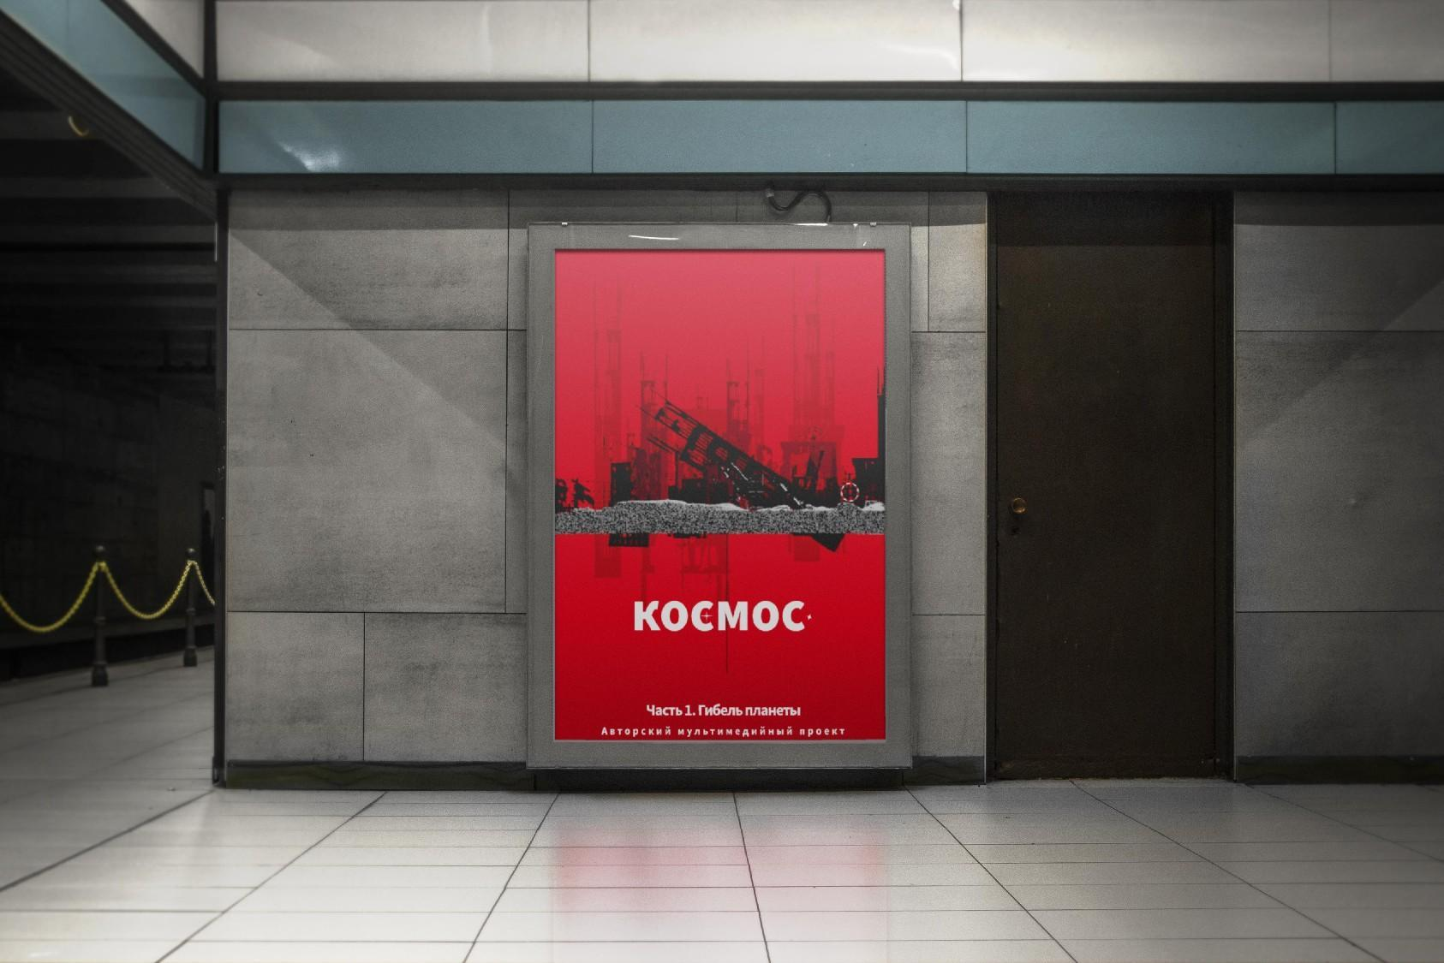
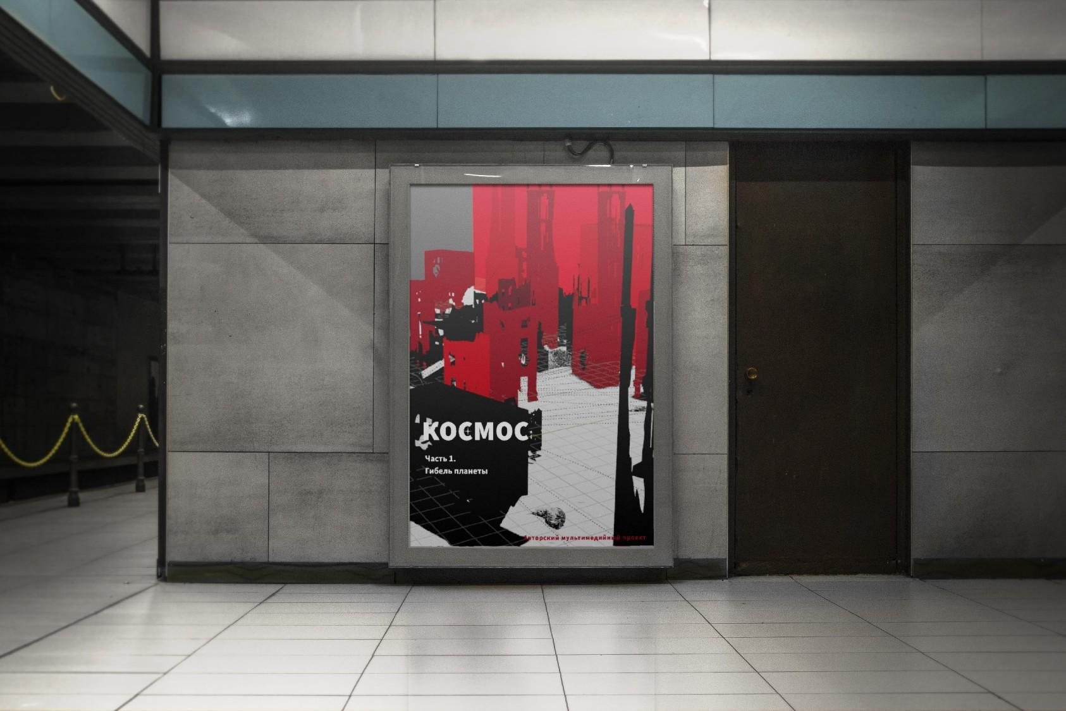
Плакаты в среде

Slide 17
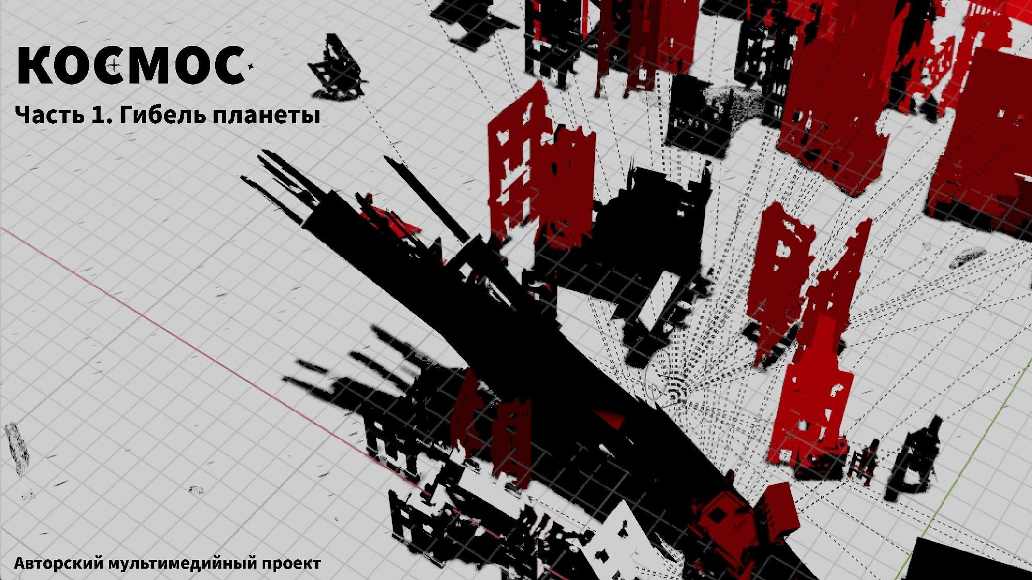
Плакат

Slide 18
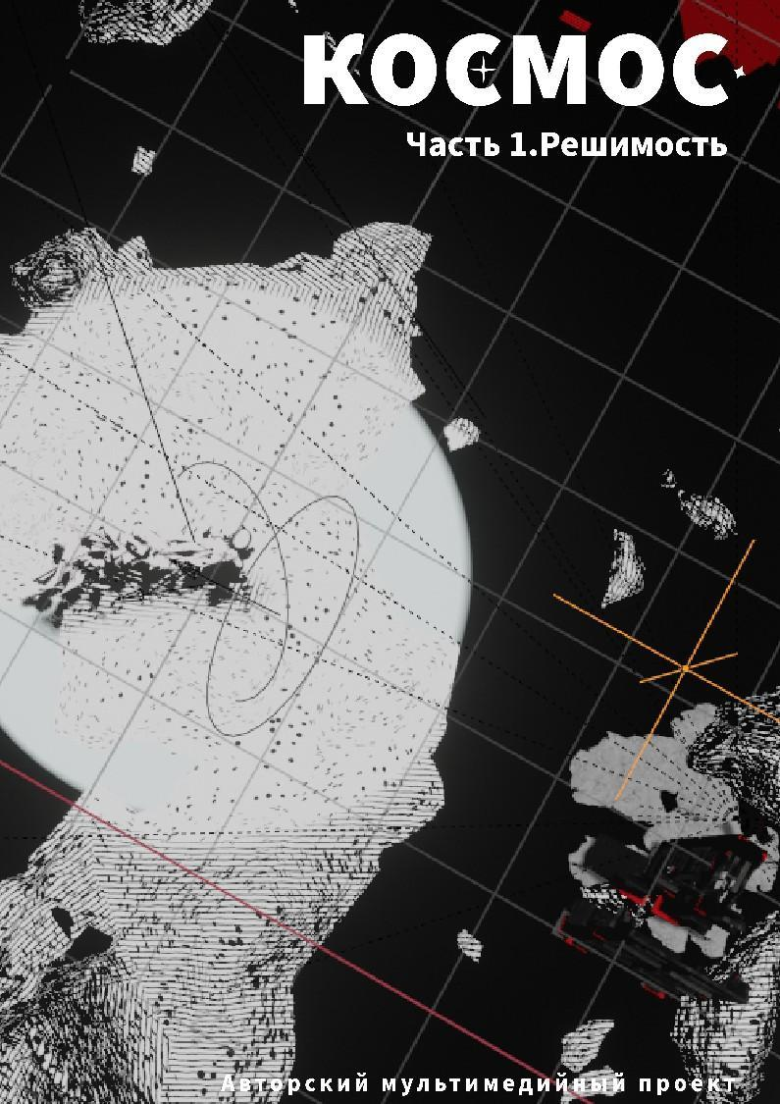
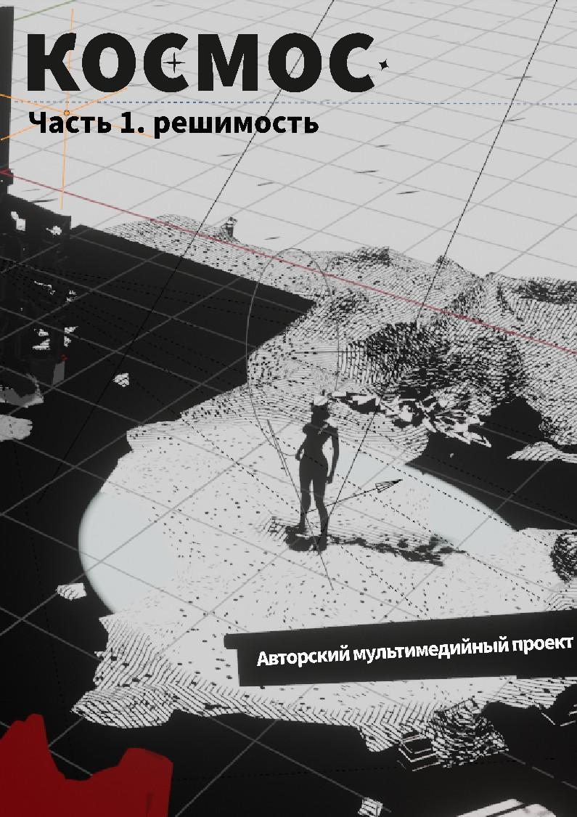
Плакаты

Slide 19
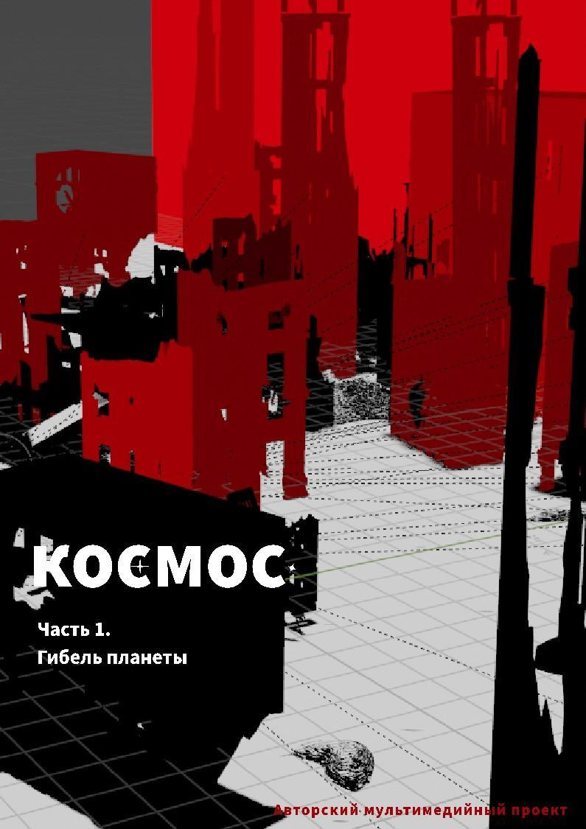
Плакаты

Slide 20
Плакат

Slide 21
Плакат в среде

Slide 22
Плакат

Slide 23
Плакат

Slide 24
Плакат

Slide 25
Плакаты

Slide 26
Плакаты

Slide 27
Плакаты в среде

Slide 28
Плакаты в среде

Slide 29
Спасибо за внимание

